Slide 1
Politische Psychologie
Gruppen und Soziale Identität

Slide 2
Übersicht
1 – Gruppen und Soziale Identität
2 – Verbindung zu anderen Kursthemen
3 – Anwendungsbeispiele aus der Forschung
4 – Gruppenpräsentationen & Diskussionen

Slide 3
Grundsätzliche Frage
Was sind eigentlich Gruppenidentitäten? → Fokus auf Social Identitity Theory (SIT)
Welchen Einfluss hat die Gruppenidentität auf soziales und politisches Verhalten?
Wie messen wir Gruppenidentität ?
Wie gehen wir mit Intersektionalität / überlappenden Gruppenidentitäten um?
Welche Mechanismen verbinden Identität mit den anderen Kursthemen?

Slide 4
1
Gruppen und Identität

Slide 5
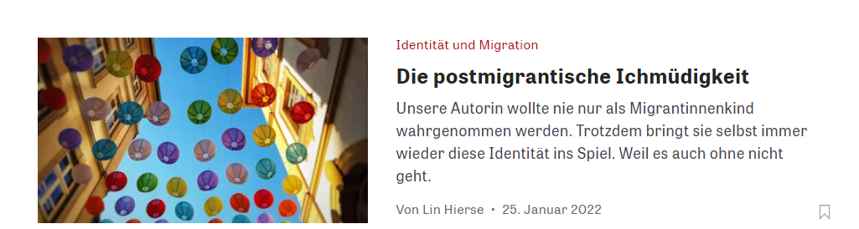
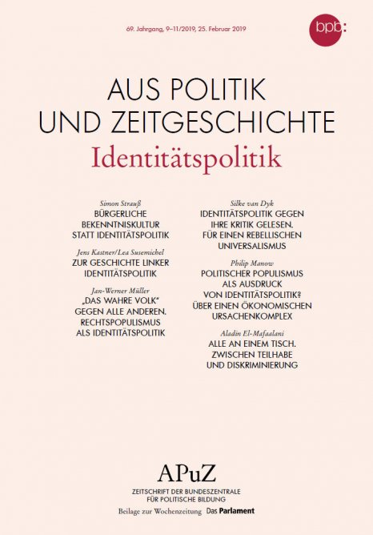
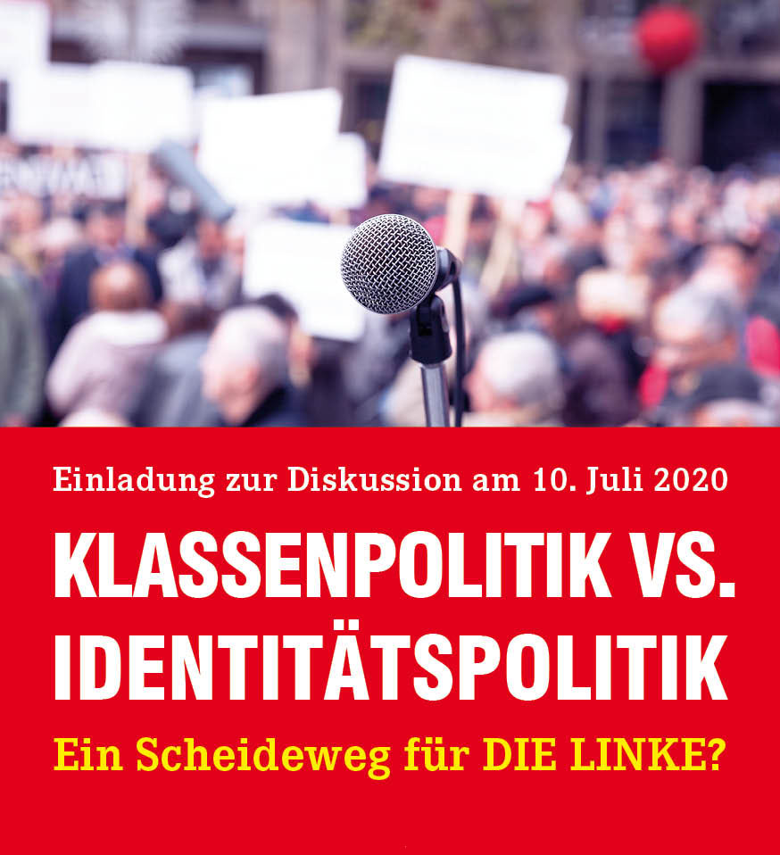
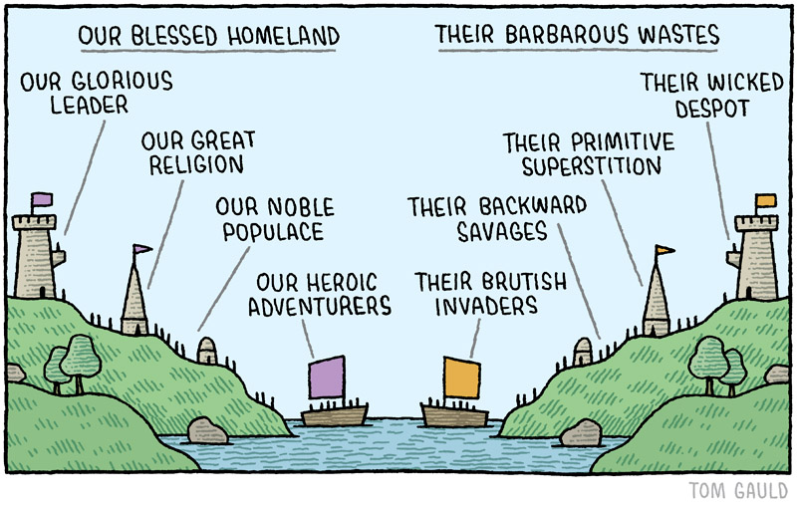
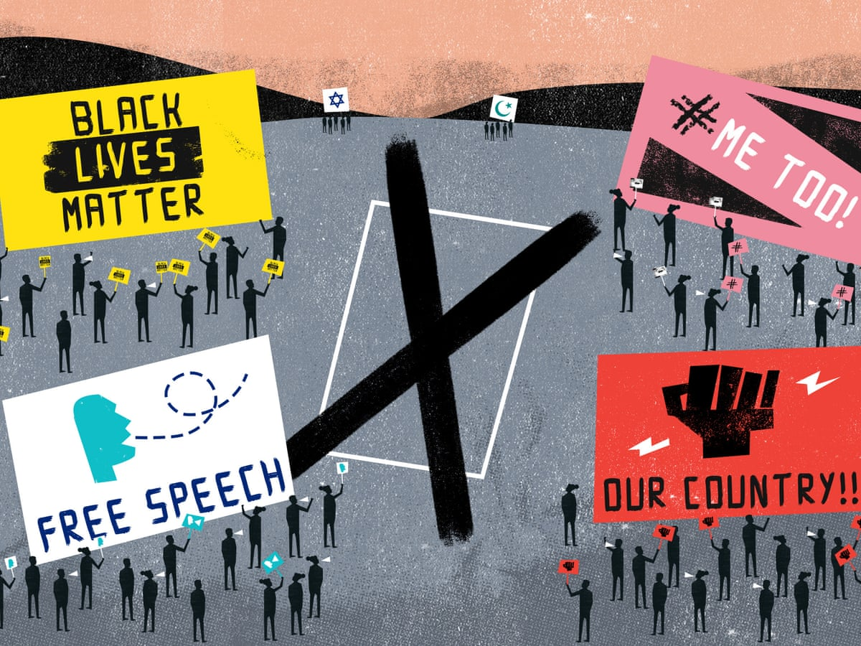
Alle reden über Gruppen & Identität …

Slide 6


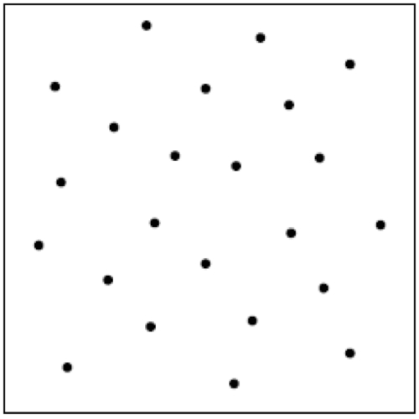
… wir machen sie

Slide 7

Social Identity Theory (SIT)
Fokus: Wie nutzen (sozial schwache) Gruppen ihre Gruppenidentiät um ihren Status aufzuwerten?
Antwort auf:
Individual Theorien des Konflikts
Theorie von Gruppenkonflikten auf rein materieller Ebene
Moderne Erweiterungen
Social Categorization Theory
Intergroup Emotion Theory
…

Slide 8
SIT: 3 Grundsätzliche Prozesse
Positive Selbsteinschätzung: Menschen suchen nach einer positiven Identität → Sie wollen sich (und Menschen ihrer eigenen Gruppe) in einem positiven Licht sehen.
Soziale Kategorisierung: Menschen teilen Dinge/ Ereignisse und andere Menschen in Gruppen oder Kategorien ein. Dieser Prozess überzeichnet die Homogenität innerhalb einer Kategorie, und die Unterschiede zwischen Kategorien
Sozialer Vergleich: Menschen vergleichen den Status der eigenen Gruppe mit dem Status anderer Gruppen

Slide 9
SIT: Experimentelles Paradigma
Minimales Gruppen Paradigma → Selbst zufällige Gruppenzuordnung kann diese Prozesse auslösen
Z.B. Zählen von Punkten:
Zufällige Einteilung in „zu viele Punkte zählen“ und „zu wenig Punkte zählen“
Verhalten gegenüber und Wahrnehmung von „Outgroups“ verändert sich

Slide 10
SIT & Politik: Diskussion
Wie könnte euch die SIT Perspektive helfen, politische Phänomene (die euch Interessieren) besser zu erklären?
Welche Schwachstellen / Blinden Flecke hat die Theorie eurer Meinung nach?
Notes:
Hier Fragen : Wie könnte

Slide 11
SIT und Politik(wissenschaft)
Hilfreich: Erweiterung von rein Ressourcen oder Materialistischen Konzeptionen der Gruppenidentität
Z.B. Parteiidentifikation (nicht nur) Zustimmung zu Policy Positionen
Nationalismus und Patriotismus als Faktoren politischen Verhaltens
Spannungen / Probleme
Status vs. Macht: Psychologische Perspektive theoretisiert Macht eher schlecht
Politische Kommunikation und Salienz: Wann werden welche Kategorien relevant ?
Emotionen und Gruppen: Aufwertung gegenüber Abwertung → Wie können Hass und Gewalt erklärt werden?
Politische Gruppenkategorien vs. „andere“ Gruppen?
Notes:
Hier Fragen : Wie könnte

Slide 12
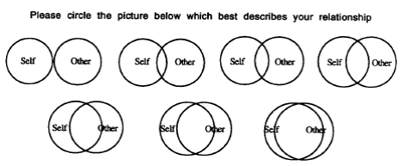
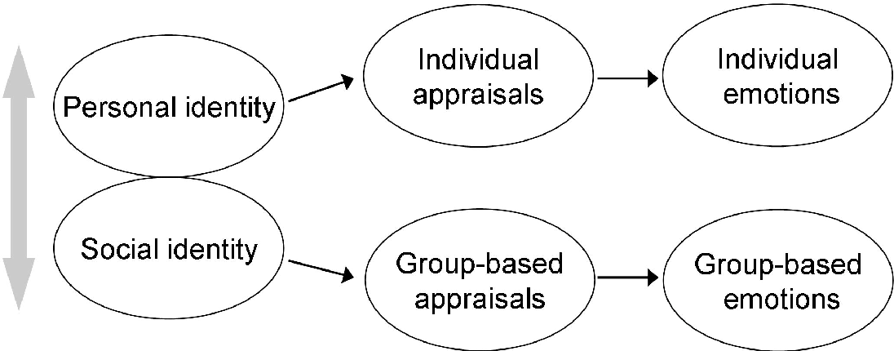
Erweiterungen
Self-Categorization Theory: Theoretisiert explizit den Kontext in der Gruppen-identitäten Relevant werden
Intergroup Emotion Theory:
Menschen evaluieren Ereignisse nicht nur für die eigene Person, sondern auch für die Gruppe im allgemeinen
Notes:
Hier Fragen : Wie könnte

Slide 13
2
Verbindung zu anderen Kursthemen

Slide 14
SIT und Werte I
Roccas, S. (2003). Identification and status revisited: The moderating role of self-enhancement and self-transcendence values. Personality and Social Psychology Bulletin, 29(6), 726-736.
Two studies examined the moderating role of the importance attributed to self-enhancement and self-transcendence values on the association of group status with identification. In the first study, students reported their personal value priorities, their identification with a group, and their perception of the status of that group. The more importance respondents attributed to self-enhancement and the less importance to self-transcendence, the more their identification with a group depended on the group's status. In the second study, the salience of self-enhancement and of self-transcendence values was experimentally manipulated. Identification with a group depended more on the status of that group when self-enhancement values were salient than when self-transcendence values were salient.

Slide 15
SIT und Ideologie
Hogg, M.A. (2005), "Uncertainty, Social Identity, and Ideology", Thye, S.R. and Lawler, E.J. (Ed.) Social Identification in Groups (Advances in Group Processes, Vol. 22), Emerald Group Publishing Limited, Bingley, pp. 203-229. https://doi.org/10.1016/S0882-6145(05)22008-8
A social identity analysis, based on Hogg's (2000) uncertainty reduction theory, of the emergence and maintenance of ideological belief systems is presented. Uncertainty, particularly self-uncertainty, motivates identification with high-entitativity groups and behaviors that promote entitativity. Under more extreme uncertainty, identification is more pronounced and entitativity can be associated with orthodoxy, hierarchy and extremism, and with ideological belief systems. I develop and describe a social identity and uncertainty reduction analysis of ideology, and contextualize this in a brief discussion of the concept of ideology and in coverage of other contemporary social psychological treatments of ideology, such as social dominance theory, system justification theory, right-wing authoritarianism, belief in a just world, and the protestant work ethic.

Slide 16
3
Beispiele aus der Forschung

Slide 17
Gruppenidentität und Populismus
Bos, L., Schemer, C., Corbu, N., Hameleers, M., Andreadis, I., Schulz, A., ... & Fawzi, N. (2020). The effects of populism as a social identity frame on persuasion and mobilisation: Evidence from a 15‐country experiment. European Journal of Political Research, 59(1), 3-24.
This article investigates the impact of populist messages on issue agreement and readiness for action in 15 countries (N = 7,286). Specifically, populist communicators rely on persuasive strategies by which social group cues become more salient and affect people's judgment of and political engagement with political issues. This strategy is called ‘populist identity framing’ because the ordinary people as the in-group is portrayed as being threatened by various out-groups. By blaming political elites for societal or economic problems harming ordinary people, populist communicators engage in anti-elitist identity framing. Another strategy is to blame immigrants for social problems – that is, exclusionist identity framing. Finally, right-wing political actors combine both cues and depict an even more threatening situation of the ordinary people as the in-group. Based on social identity theory, an experimental study in 15 European countries shows that most notably the anti-elitist identity frame has the potential to persuade voters. Additionally, relative deprivation makes recipients more susceptible to the mobilising impact of the populist identity frames.

Slide 18
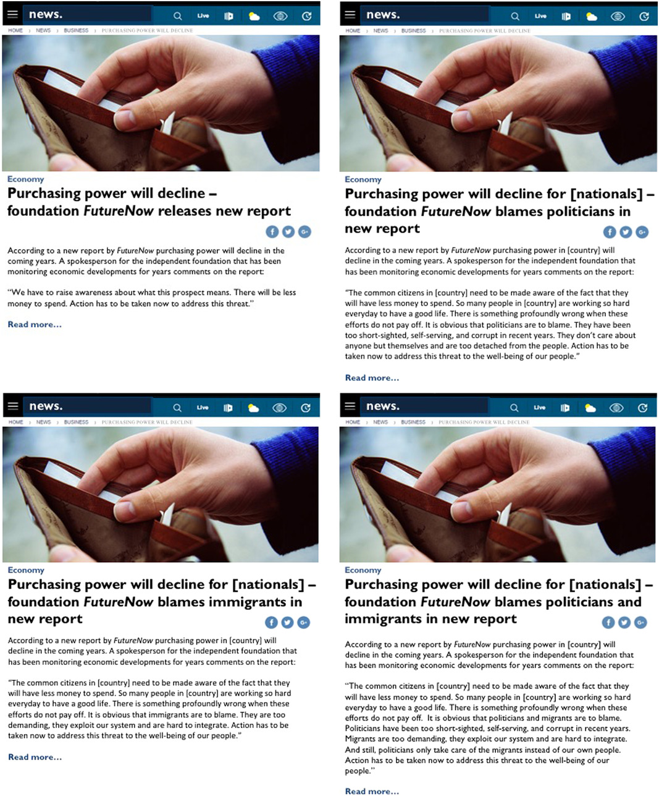
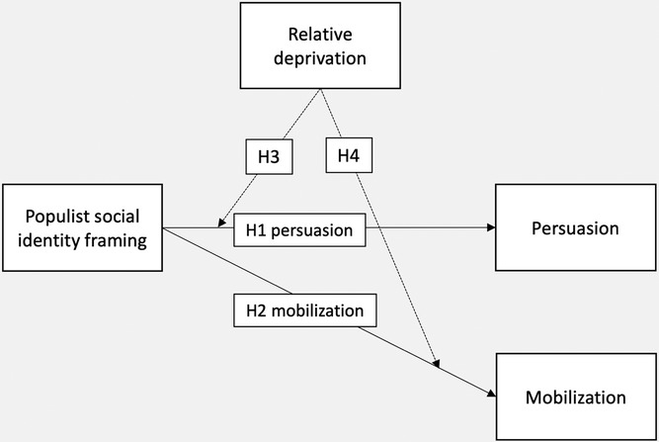
Gruppenidentität und Populismus

Slide 19
Gruppenidentität und Corona
Powdthavee, N., Riyanto, Y. E., Wong, E. C., Yeo, J. X., & Chan, Q. Y. (2021). When face masks signal social identity: Explaining the deep face-mask divide during the COVID-19 pandemic. PloS one, 16(6), e0253195.
With the COVID-19 pandemic still raging and the vaccination program still rolling out, there continues to be an immediate need for public health officials to better understand the mechanisms behind the deep and perpetual divide over face masks in America. Using a random sample of Americans (N = 615), following a pre-registered experimental design and analysis plan, we first demonstrated that mask wearers were not innately more cooperative as individuals than non-mask wearers in the Prisoners’ Dilemma (PD) game when information about their own and the other person’s mask usage was not salient. However, we found strong evidence of in-group favouritism among both mask and non-mask wearers when information about the other partner’s mask usage was known. Non-mask wearers were 23 percentage points less likely to cooperate than mask wearers when facing a mask-wearing partner, and 26 percentage points more likely to cooperate than mask wearers when facing a non-mask-wearing partner. Our analysis suggests social identity effects as the primary reason behind people’s decision whether to wear face masks during the pandemic.

Slide 20
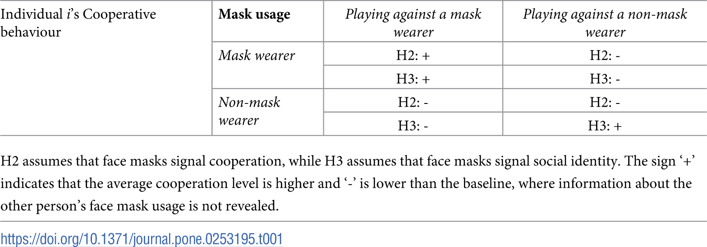
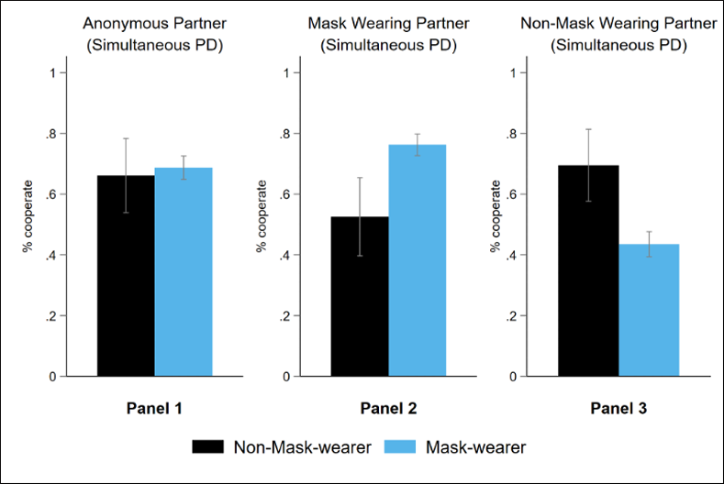
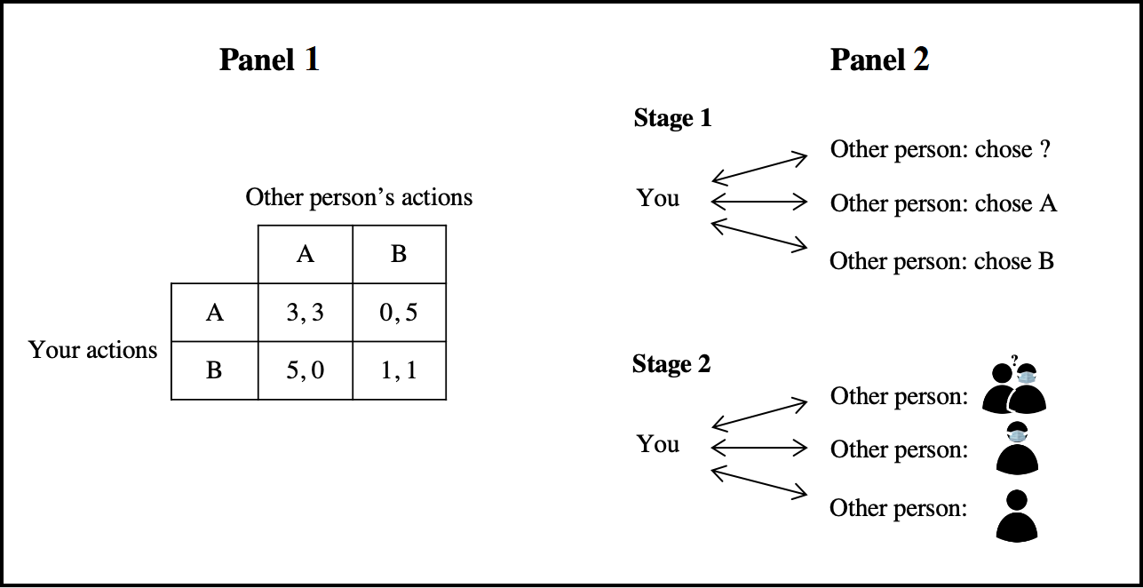
Gruppenidentität und Corona

Slide 21
4
Gruppenarbeit und Disksussion

Slide 22
Anwendungsdiskussionen
Politisches Verhalten
Ohr, D., & Quandt, M. (2012). Parteiidentifikation in Deutschland: Eine empirische Fundierung des Konzeptes auf Basis der Theorie "Sozialer Identität". Politische Vierteljahresschrift, Sonderheft 2011, 179–202.
Vorurteile, Rassismus & gruppenbezogene Menschenfeindlichkeit
Różycka-Tran, J. (2017). Love thy neighbor? The effects of religious in/out-group identity on social behavior. Personality and Individual Differences, 115, 7–12. https://doi.org/10.1016/j.paid.2016.11.009

